Slide 1
الطاقة في الوطن العربي
يتعرف المفاهيم الواردة في الدرس
يميز بين مصادر الطاقة في الوطن العربي
يناقش انتاج النفط والغاز الطبيعي في الوطن العربي
يحدد على خريطة الوطن العربي أهم مناطق انتاج النفط والغاز وموانئ تصديره

Slide 2
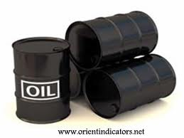
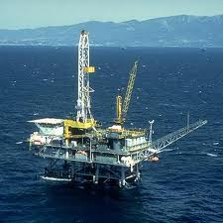
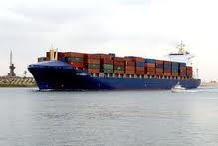
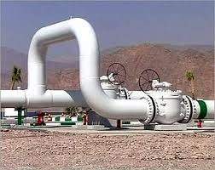
استخرجي من الصور التي امامك عنوان الدرس:-

Slide 3
ملخص الدرس
أصبحت الطاقة إحدى مقومات الحياة الحديثة
وتقسم مصادر الطاقة الى تقليدية ( النفط والغاز)
وغير تقليدية مثل الطاقة الشمسية
يتميز النفط بخصائص متعددة مثل سهولة انتاجه الأمر الذي جعله يحظى بأهمية خاصة
ثم يأتي الغاز الذي يأتي بالمرتبة الأولى في تغطي احتياجات السكان من اجمالي استهلاكهم
أصبح خيار الطاقة النووية السلمية خيارا»استراتيجيا
لما لها من دور مهم في التنمية الاقتصادية الشاملة والحد من ظاهرة الاحتباس الحراري

Slide 5
المفاهيم و
المصطلحات:-
مشتقات نفطية.
منظمة أوبك.
منظمة الأوابك.
الفكرة الرئيسة:-
النفط والغاز الطبيعي من أهم مصادر الطاقة غير المتجددة انتشاراً في الوقت
الحاضر,وقدأدى اكتشافها الى التقليل من أهمية الفحم,وزيادة الاعتماد على
مصادر الطاقة الأخرى مثل طاقة الاخرى الكهرومائية والنووية.

Slide 6
استراتيجية القراءة الجهرية

Slide 7
ان أهم مصادر الطاقة المستخدمة حاليًا ، وتلك المتوقع أن يكون لها شأن في توفير الطاقة للبشرية، هي:
الوقود الأحفوري: ويتمثل في الفحم والنفط والغاز الطبيعي، ويختزن هذا الوقود (طاقة كيميائية) يمكن الاستفادة منها عند حرقه، والوقود الألنلنببحفوري هو مصدر الطاقة الرئيس حيث يسهم بما يربو على 90% من الطاقة المستخدمة اليوم، ولأنه مصدر قابل للنضوب، وبسبب مشكلات التلوث البيئي، فإن البحث حثيث لتوفير وتطوير مصادر أخرى للطاقة.

Slide 9
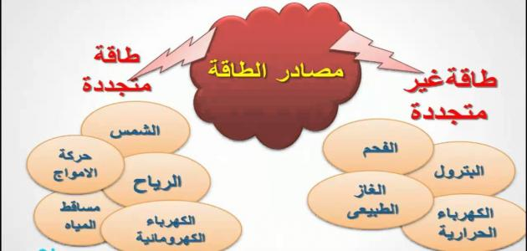

Slide 10
لماذا نبحث عن الطاقة المتجددة
ظهر الاحتياج الكبير لدفع عجلة استغلال الطاقات المتجددة، من ناحية لأن الاحتياج للطاقة يزداد بشكل سريع جداً،
وأسعار البترول ترتفع والمخزون النفطي يقل،
وبسبب التغيرات المناخية المتزايدة التي تؤدي بدورها إلى كوارث.

Slide 11
مرحلة اينشتاين
اختفت الحدود بين المادة الجامدة والحياة , وتركت المجال لعدد كبير من الحالات المبهمة
إذاً الطاقة هي كيان مجرد لا يُعرف إلا من خلال تحولاته
وتعرف الطاقة
بأنها هي عبارة عن كمية فيزيائية تظهر على شكل حرارة
أو على شكل حركة ميكانيكية أو كطاقة ربط في أنويه الذرة
بين البروتون والنيترون .
وكذلك يمكن حساب الطاقة الناتجة من تحويل الكتلة إلى طاقة
E = m c²

Slide 13
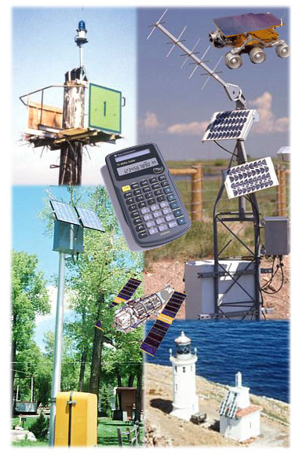

Slide 14
المفاهيم | التعريف
الطاقة
الطاقة غير المتجددة

Slide 15
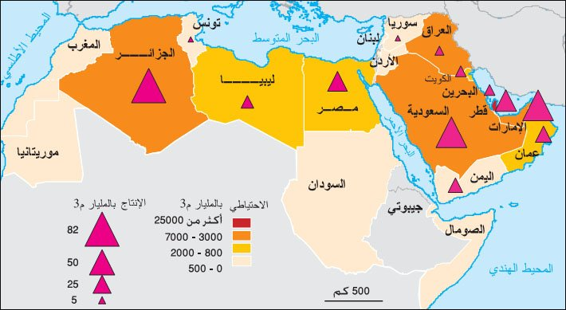

Slide 16
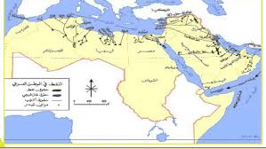

Slide 17
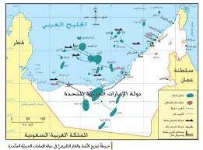

Slide 18
يحتوي الوطن العربي على كميات هائلة من النفط تقدر بحوالي (415) مليار برميل اي بنسبة (7. 65 %)من احتياطي العالمي المؤكد من النفط الخام البالغ (5. 724)مليار برميل. كما يقرب الاحتياطي من الغاز الطبيعي من (6. 17) ترليون متر مكعب اى (9. 61%)من احتياطي الغاز الطبيعي في العالم البالغ (103) ترليون متر مكعب وذلك في مطلع عام1987 ويعتبر النفط عاملا من العوامل الهامة التي اعطت للوطن العربي مركزه الاستراتيجي بين التكتلات الدولية التي دخلت ميدان الصراع لتفوز بالسيطره على منابعه. ولكن ندرك اهمية ما يحتويه كل قطر عربي من احتياطي هذه المادة
1ـ سمك الطبقات الحامله للنفط فمن المعروف جيو لوجيـآ انه كلما زادة هذه الطبقات كلما زادة كميه الاحتياطي لهذا فل الوطن العربي يصيطر على حولي 56.7%من مجمل احتياطي العالم من النفط
2ـ قلة عدد الابار الجافة اذا ما قورنت بما هو موجود في بعض مناطق العالم فهي لاتزيد في الوطن العربي عاى 5%في حين تبلغ 15%في الولايات المتحدة الامريكية .
3ـ يتميز القسم الاعظم من حقول النفط العربي بموقع جغرافي ممتاز اذ تقع هذة الحقول عند ملتقي القارات الثلاث (اسيا واوربا وافريقيا)وهذا مما ساعد على توزيع النفط العربي بتكاليف نقل منخفضة نسبيا اذا ما قورنت بالامريكيتين مثلا
4ـ يمتاز معظم حقول النفط العربي بموقع قريب من السواحل البحريه مما يسهل عملية النقل البحري الرخيص .
5ـ للنفط العربي ميزه اخرى تجعلة مفضلا لدى الدول المستورده وهي انه ذو نوعية جيده وكثافة نوعية ممتازه تصلح الاغراض اللاغراض الصناعية المتعدده

Slide 19
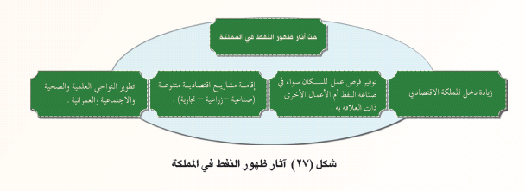
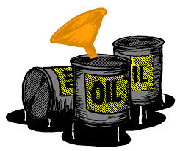

Slide 20
النفط
النفط مركب كيميائي من أصل عضوي،يعد الكربون والهيدروجين
من أهم مركباته.ويتكون النفط من بقايا النباتات والحيوانات البرية
والبحرية،التي طمرت تحت رواسب عظيمة السمك،وبفعل الضغط
والحرارة تحللت هذه البقايا وكونت سائلاً يسمى (النفط) الذي تجمع
في مصايد نفطية.

Slide 21
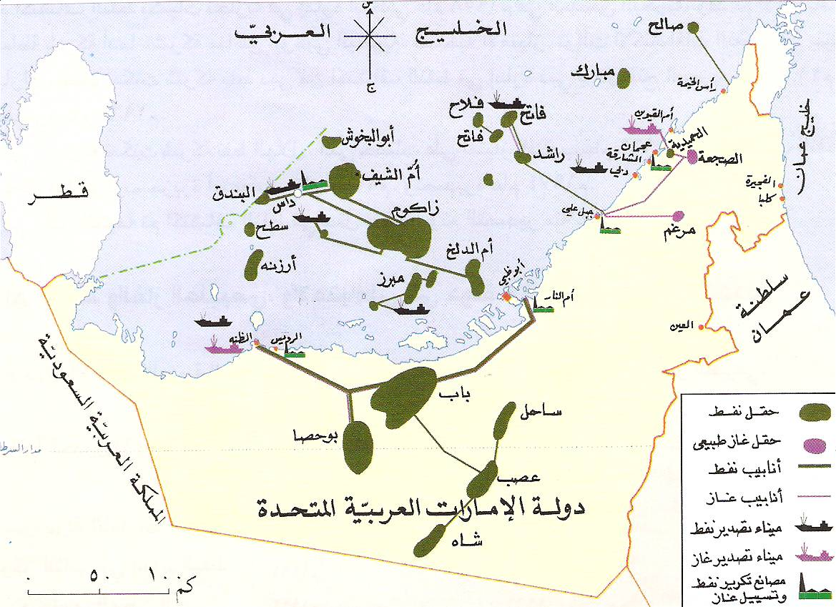
توزيع حقول النفط في دولة الإمارات العربية المتحدة

Slide 22
الغاز

Slide 23
الغاز الطبيعي
يعد الغاز الطبيعي من مصادر الطاقة الهامة نظراً
لاحتوائه على وحدات حرارية من النفط والفحم ويصاحب
الغاز الطبيعي عمليات ضخ النفط وقد يوجد في
حقول مستقلة خالية من النفط كما هي الحال في حقل
غاز الصجعه في دولة الامارات كما يتميز الغاز
الطبيعي عن غيره من مصادر الطاقة بانه اقل
سعراً بالاضافة لسهولة نقله بواسطة الانابيب
وأكثرأمناً من ناحية السيطرة عليه.

Slide 25
استغلال مصادر الطاقة
تستغل البلاد العربية مصدرين من مصادر الطاقة هما:
مصادر غير متجددة: هي مصادر قابلة للانتهاء و من أمثلتها البترول والفحم والغاز الطبيعي تسبب هذه المصادر تلوث للبيئة.
مصادر متجددة: هي مصادر متوفرة باستمرار ومن أمثلتها الكهرباء المائية والطاقة الشمسية وطاقة الرياح.

Slide 26
صنف مصادر الطاقة

Slide 27
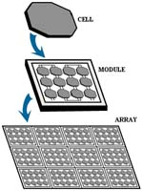
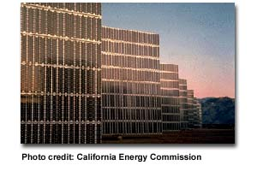

Slide 28
الطاقة المتجددة
الطاقة الشمسية
طاقة الهيدروجين
طاقة المدّ
والجزر
طاقة المساقط
المائية
طاقة الرياح
الطاقة الحرارية
طاقة الكتلة
الحيوية

Slide 31
البترول (النفط)
أهمية البترول
يعتبر المصدر الرئيسي للحصول على الطاقة.
يستخدم كمادة أولية حيث:
يتم تكريره لاستخراج عدد من المشتقات مثل البوتاجاز والبنزين والكيروسين والسولار والمازوت.
تستغل هذه المشتقات في الصناعات الكيماوية والألياف الصناعية والمطاط الصناعي والأسمدة
للبترول أهمية إستراتيجية في الحروب حيث:
له أهمية حيوية حيث تدار به آلات الحرب ومصانع السلاح.
قامت الدول العربية بحظر تصديره للدول الأوربية المؤيدة لعدو مصر في حرب 1973 مما أدى إلى تأثر مصانع هذه الدول وحدوث عجز شديد في تشغيل وسائل التدفئة والمواصلات.
للبترول العربي أهمية اقتصادية عظيمة لأنه:
ينتج أكثر من 20% من جملة الإنتاج العالمي و يسهم بنحو نصف صادرات البترول العالمية.
يبلغ المخزون من البترول في الأرض العربية نحو نصف المخزون العالمي.
يمثل أكبر نصيب من دخل الدول العربية المنتجة للبترول.
تستفيد مصر من رسوم نقل البترول عبر قناة السويس بالناقلات عن طريق خط أنابيب سوميد.

Slide 32
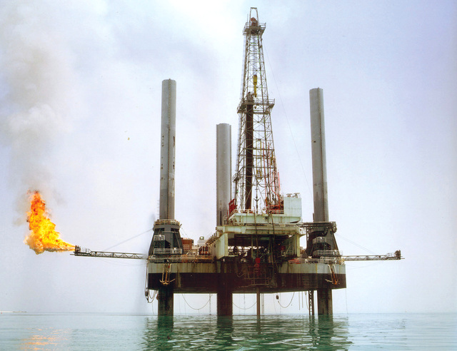
اكتشف النفط بكميات تجارية في إمارة أبوظبي عام1958م في المناطق البحرية, وتم اكتشاف النفط في إمارة دبي بحقل فتح البحري عام1966م وبدأ تصديره عام1969م, وفي الشارقة اكتشف النفط في حقل مبارك قرب جزيرة أبوموسى عام1972م, وبدأ تصديره عام 1974م.
وفي رأس الخيمة تم اكتشاف النفط في حقل صالح,وتم تصدير منه عام1983م.

Slide 33
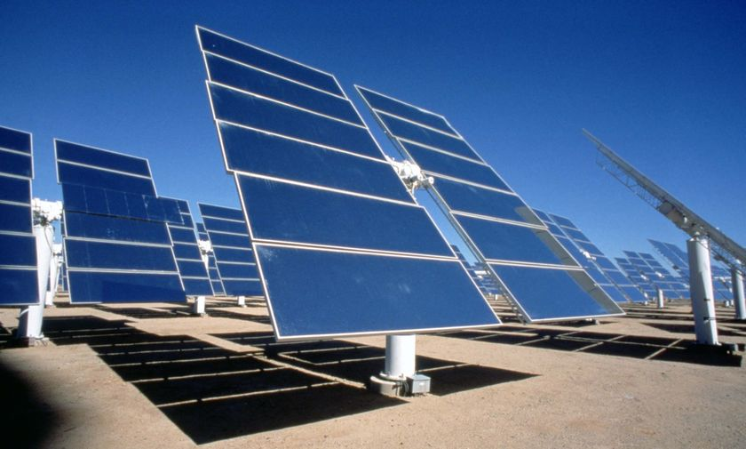
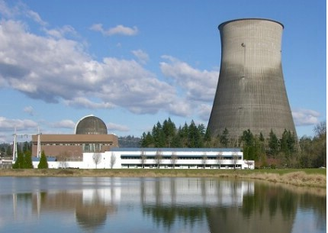
مصادر الطاقة الأخرى في الوطن العربي
الطاقة الشمسية
الطاقة النووية

Slide 34
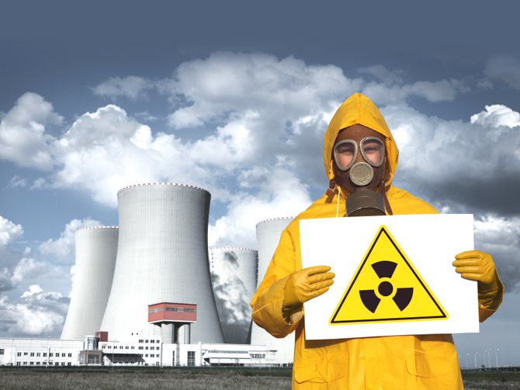
الطاقة النووية:
تمثل الطاقة النووية في العالم 5.5 % من إجمالي إنتاج المصادر المختلفة للطاقة ,وقد أعلنت الدول العربية وبحسب ما ورد في الإستراتيجية العربية لاستخدامات الطاقة المتجددة ( المرحلة الأولى) عن نيتها تبني انتاج الطاقة النووية لأغراض سلمية تتمثل في إنتاج الطاقة الكهربائية والأغراض الطبية , ومن هذه الدول :
مصر, ودولة الإمارات العربي المتحدة التي اعتمدت مشروع الإمارات للطاقة النووية بتكلفة 75 مليار درهم , و الذي حاز المركز الأول عالميا من حيث المشروع , ويتضمن أربعة مفاعلات نووية.
ويعد إنتاج الكهرباء من الطاقة النووية أفضل الخيارات الاقتصادية و البيئية على المدى الطويل, وستبلي المحطات النووية الأربع نحو25% من الطاقة الكهربائية
التي تحتاجها الدولة عام 2020 .

Slide 35
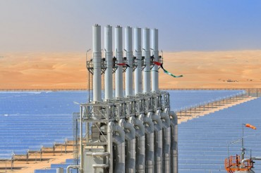
من أبرز جهود الدولة للحصول على الطاقة المتجددة
بناء مدينة مصدر , و الانضمام للوكالة الدولية للطاقة المتجددة ( أرينا).
محطة الطاقة الشمس1 .

Slide 36
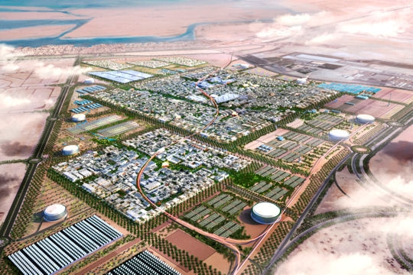
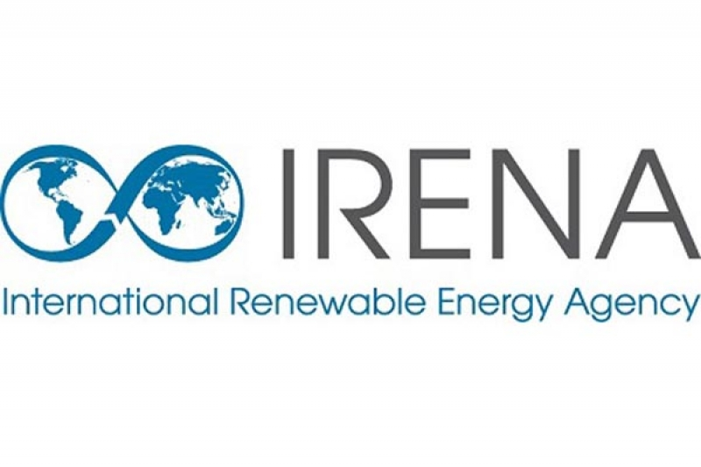
بناء مدينة مصدر , و الانضمام للوكالة الدولية للطاقة المتجددة ( أرينا).
تم إنشاء مدينة مصدر في أبوظبي بالقرب من مطار أبوظبي على مساحة 6 كم2 لتكون أول مدينة خالية من الانبعاثات الكربونية في العالم حيث تم فيها بناء محطة لتوليد الطاقة الكهروضوئية والتي تبلغ قدرتها10 ميغاوات من الكهرباء النظيفة, و سيقابلها انخفاض في انبعاثات الكربون بمقدار 15 ألف طن سنويا . و تعد مدينة مصدر مقر الوكالة الدولية للطاقة المتجددة ( أرينا) التي أنضمت إليها الدولة في يناير 2009 م.

Slide 37
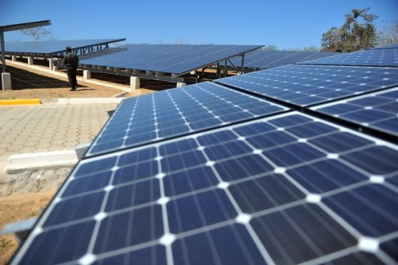
محطة الطاقة شمس 1
للإفادة من الطاقة الشمسيةالمركزه, باعتبارها تكنولوجيا واعدة وبديلا موثوقا وضمن النهج الذي تتبناه حكومة دولة الإمارات العربية المتحدة في دفع مسيرة التنمية المستدامة , و الحفاظ على البيئة , وتوفير مصادر الطاقة المتجددة , أعلنت شركة أبوظبي لطاقة المستقبل (مصدر) عن مبادرةدول الإمارات العربية المتحدة المتعددة الأوجه لبناء وتشغيل محطة الطاقة الشمسية (شمس1) بالقرب من مدينة زايد بطاقة إنتاجية تصل إلى حوالي (100) ميغاوات, وذلك بهدف توفير 7%من احتياجات الدولة المستقبلية من الطاقة المتجددة بحلول2020م , وتعد شمس 1 أكبر محطة للطاقة الشمسية المركزة في العالم, و الأولى من نوعها في منطقة الشرق الأوسط, وشمال أفريقيا, وبدأ العمل فيها خلال الربع الثالث من العام2010 و ستستمر العمليات الإنشائية لمدة عامين.

